Slide 1
☀ Solar Power Generation
Makine Öğrenmesi ile İkili Üretim Seviyesi Sınıflandırması
Büşra Demir — 030123075
Nazenin Tatar — 030123053
BIM 322 — Makine Öğrenmesi ve Uygulamaları | Mayıs 2026

Slide 2
İçindekiler
1
Veri Seti & Problem Tanımı
2
Keşifsel Veri Analizi (EDA)
3
Veri Ön İşleme
4
Data Leakage & Normalizasyon
5
Özellik Seçimi — Korelasyon
6
Özellik Seçimi — SelectKBest & RFE & MI
7
Özellik Seçimi — Sonuç
8
Modelleme — 5 Algoritma
9
Confusion Matrisleri
10
Model Değerlendirme — Metrik Tablosu
11
ROC Analizi
12
Precision-Recall Analizi
13
Özellik Önemi & SHAP
14
Streamlit Uygulaması
15
Sonuç & Değerlendirme

Slide 3
Veri Seti Tanıtımı
Solar Power Generation Data — Kaggle | Hindistan, 2 Tesis, 34 Gün
Veri Seti Genel Bilgileri
Problem Tanımı
4 CSV dosyası: 2× Generation Data, 2× Weather Sensor Data
Hedef değişken → AC_POWER
Binary sınıflandırma: Düşük (0) / Yüksek (1) güç üretimi
Plant 1 Generation Data: 68.774 satır
Threshold = train setinin AC_POWER ortalaması = 544.71 W
Plant 2 Generation Data: 67.698 satır
Ham toplam: 136.472 kayıt | Süre: 34 günlük sensör ölçümü
Sınıf 0 — DÜŞÜK (<544.71 W)
~%51
Örnekleme sıklığı: Her 15 dakikada bir
Sınıf 1 — YÜKSEK (≥544.71 W)
~%49
Sütunlar
Neden Bu Veri Seti?
Generation:
DATE_TIME · PLANT_ID · SOURCE_KEY · DC_POWER · AC_POWER · DAILY_YIELD · TOTAL_YIELD
Zengin özellik seti (sıcaklık + ışınım + üretim)
Weather:
AMBIENT_TEMPERATURE (°C) · MODULE_TEMPERATURE (°C) · IRRADIATION (W/m²)
Makul boyut: overfitting/underfitting dengesi için ideal
Ödevde istenen tüm metrikler uygulanabilir
Gerçek dünya verisi — 2 farklı güneş enerjisi tesisi

Slide 4
Keşifsel Veri Analizi (EDA) — Temel İstatistikler
Hücre 5 çalıştırılarak üretilen histogram, zaman serisi ve scatter plot grafikleri
DC Power Güneş panelleri tarafından güneş ışığından doğrudan üretilen ve henüz dönüştürülmemiş ham elektrik gücüdür.
AC Power:Üretilen DC gücün, inverter cihazı sayesinde şebekeye veya ev kullanımına uygun hale getirilmiş şeklidir.
Irradiation: Panellerin bulunduğu birim alana düşen güneş enerjisi miktarıdır.
Module Temperature:Güneş panelinin kendi yüzey çalışma sıcaklığıdır
Ambient Temperature: Güneş enerjisi santralinin bulunduğu çevrenin (havanın) genel sıcaklığıdır.
AC_POWER (hedef)
IRRADIATION
MODULE_TEMP
AMBIENT_TEMP
ort: 544.71 W std: 475.2 W min: 0 / max: 3898 W
ort: 0.516 W/m² std: 0.287 W/m² min: 0.001 / max: 1.29
ort: 49.8 °C std: 11.3 °C min: 24.8 / max: 66.5 °C
ort: 33.6 °C std: 4.9 °C min: 22.1 / max: 44.2 °C
Ham veri: 136.472 satır → Gece filtresi sonrası: 68.859 satır → Train: 44.069 | Val: 11.018 | Test: 13.772

Slide 5
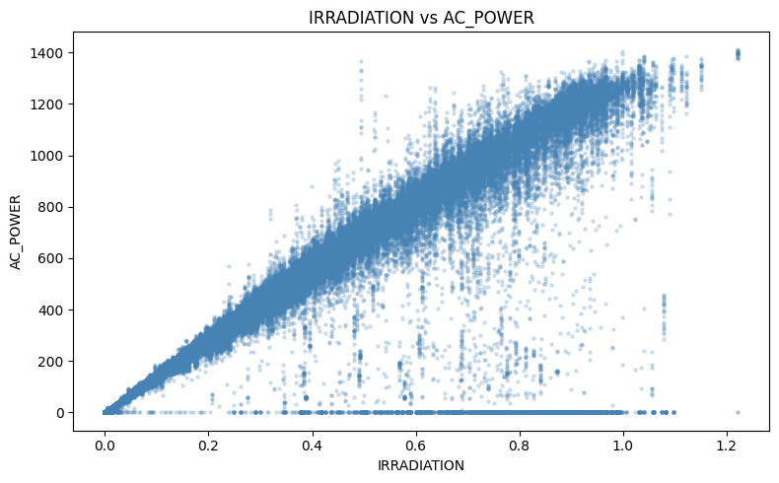
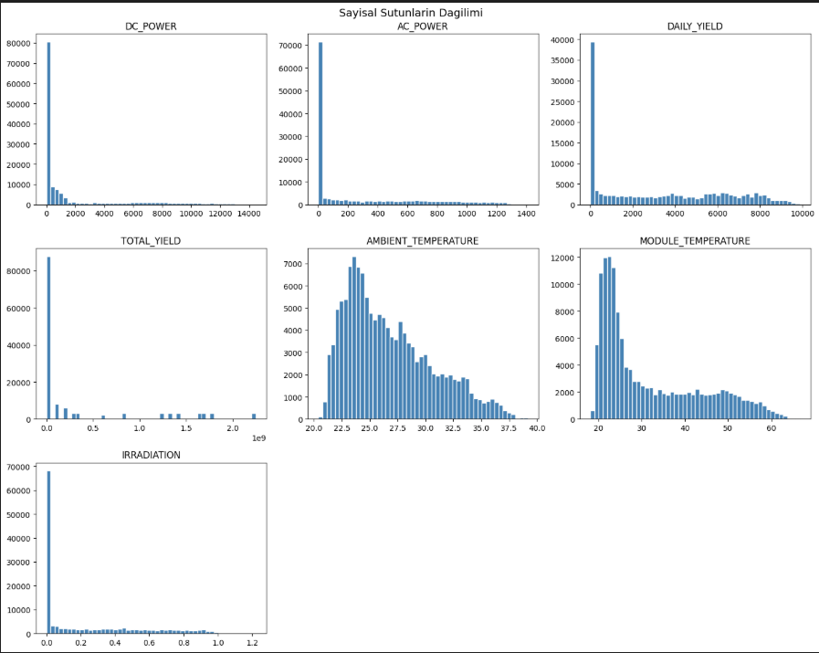
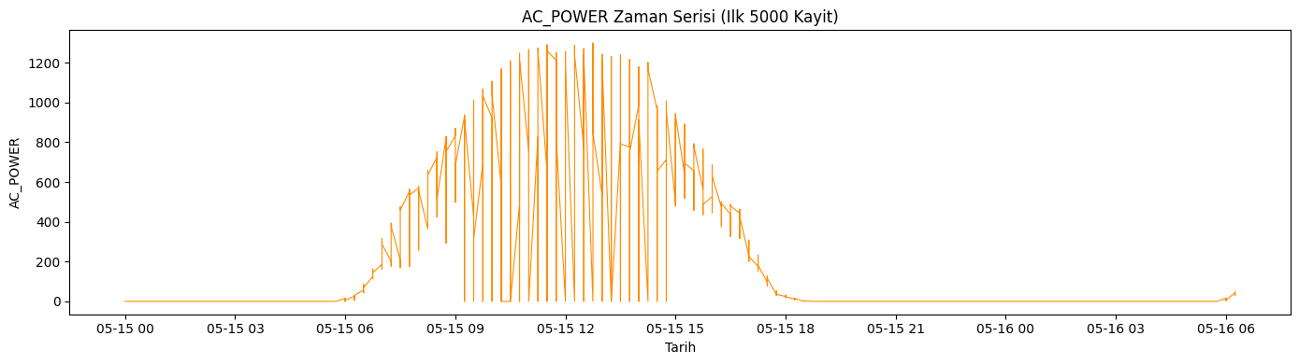

Slide 6
Görev 1 — Veri Ön İşleme (10 Puan)
Birleştirme · Gece Filtresi · IQR Aykırı Değer · Veri Ayrımı
1
Veri Birleştirme
2
Gece Saati Filtresi
Plant 1 ve Plant 2 verileri DATE_TIME + PLANT_ID üzerinden merge edildi. Generation + Weather inner join → Her kayıt için hava durumu eşleştirildi. Toplam birleşik satır: 136.472
AC_POWER = 0 olan satırlar gece saatlerine ait — modele bilgi taşımıyor. Koşul: AC_POWER > 0 → gece kayıtları filtrelendi. 136.472 → 68.859 satır (67.613 satır elendi, %49.5)
3
IQR Aykırı Değer Temizliği
4
Train / Val / Test Ayrımı
Yöntem: Q1 − 1.5×IQR / Q3 + 1.5×IQR sınırları Uygulanan sütunlar: DC_POWER, AC_POWER Gece filtresi sonrası veri düzenli → aykırı değer = 0 satır çıkarıldı
Stratified split (random_state=42) — sınıf oranları korundu Train: 44.069 (%64) Validation: 11.018 (%16) Test: 13.772 (%20) Binary threshold = train setinin AC_POWER ortalaması = 544.71 W

Slide 7
Data Leakage Önlemi & Normalizasyon
Hücre 6 & 7 — Scaler sadece train verisine fit edildi
Data Leakage Nedir & Nasıl Önlendi?
MinMaxScaler — Normalizasyon
Leakage: Test/val verisinin eğitime sızması → sahte yüksek başarım
Formül: X_scaled = (X − X_min) / (X_max − X_min)
Sonuç: Tüm özellikler [0, 1] aralığına ölçeklendi
Çıkarılan özellik
DC_POWER — hedef AC_POWER ile r=0.99, doğrudan ilişkili
Train fit + transform
44.069 satır
Val → sadece transform
11.018 satır
Çıkarılan türetme
DC_AC_RATIO — DC_POWER / AC_POWER → target leakage
Test → sadece transform
13.772 satır
Scaler fit
MinMaxScaler SADECE train'e fit edildi, val/test'e transform
[ GÖRSEL ALANI ]
Threshold
Binary eşik değeri SADECE train ortalamasından hesaplandı
Hücre 6 çıktısı — Aykırı değer boxplot grafiği DC_POWER ve AC_POWER için IQR sınırları görselleştirmesi (Temizlik öncesi / sonrası karşılaştırma)
Sıralama
Split ÖNCE yapıldı, feature engineering SONRA uygulandı

Slide 8
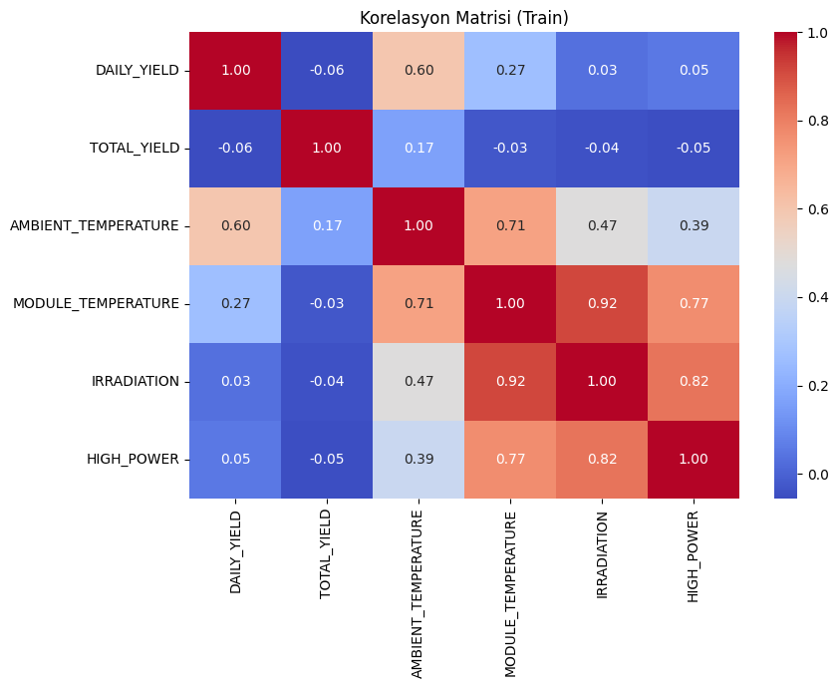
Özellik Seçimi — Yöntem 1: Korelasyon Matrisi (25 Puan)
Filter yöntemi — Özellikler arası Pearson korelasyonu
Yöntem Açıklaması
[ GÖRSEL ALANI ]
Pearson korelasyon katsayısı, özellik ile hedef arasındaki doğrusal ilişkinin gücünü ölçer. |r| > 0.5 → güçlü ilişki, özellik seçimi için uygun.
Özellik
Korelasyon (r)
Durum
IRRADIATION
0.8236
✓ Seçildi
MODULE_TEMPERATURE
0.7687
✓ Seçildi
AMBIENT_TEMPERATURE
0.3946
✓ Seçildi
DAILY_YIELD
0.0522
✗ Elendi
TOTAL_YIELD
0.0494
✗ Elendi

Slide 9
Özellik Seçimi — Yöntem 2, 3 & 4
SelectKBest (ANOVA F-test) · RFE (Recursive Feature Elimination) · Mutual Information
Yöntem 2 — SelectKBest (ANOVA F-test)
Yöntem 3 — RFE (Recursive Feature Elimination)
Yöntem 4 — Mutual Information
Tip: Filter yöntemi Model bağımsız, hızlı istatistiksel test
Tip: Wrapper yöntemi LinearRegression tabanlı non-linear ilişkiler
Tip: Filter yöntemi Doğrusal olmayan ilişkileri de yakalar
IRRADIATION
IRRADIATION
AMBIENT_TEMPERATURE
F = 92.944
Sıra: 1 ✓ Seçildi
MI = 0.6232
MODULE_TEMPERATURE
MODULE_TEMPERATURE
MODULE_TEMPERATURE
F = 63.656
Sıra: 1 ✓ Seçildi
MI = 0.6204
AMBIENT_TEMPERATURE
AMBIENT_TEMPERATURE
IRRADIATION
F = 8.126
Sıra: 1 ✓ Seçildi
MI = 0.6176
DAILY_YIELD
DAILY_YIELD
DAILY_YIELD
F = 156 (düşük)
Sıra: 2 ✗ Elendi
MI = 0.0001
TOTAL_YIELD
TOTAL_YIELD
TOTAL_YIELD
F = 132 (düşük)
Sıra: 3 ✗ Elendi
MI = 0.0000

Slide 10
Özellik Seçimi — Sonuç & Karşılaştırma
4 Yöntemin Kesişimi → Final Özellik Seti
Özellik
Korelasyon
SelectKBest
RFE
Mutual Info
SONUÇ
IRRADIATION
✓ 0.82
✓ 92944
✓ Sıra 1
✓ 0.618
✓ SEÇİLDİ
MODULE_TEMPERATURE
✓ 0.77
✓ 63656
✓ Sıra 1
✓ 0.620
✓ SEÇİLDİ
AMBIENT_TEMPERATURE
✓ 0.39
✓ 8127
✓ Sıra 1
✓ 0.623
✓ SEÇİLDİ
DAILY_YIELD
✗ 0.05
✗ 156
✗ Sıra 2
✗ 0.000
✗ ELENDİ
TOTAL_YIELD
✗ 0.05
✗ 132
✗ Sıra 3
✗ 0.000
✗ ELENDİ
✓ Final Özellik Seti: IRRADIATION · MODULE_TEMPERATURE · AMBIENT_TEMPERATURE
[ GÖRSEL ALANI ]
[ GÖRSEL ALANI ]
Hücre 7 çıktısı — SelectKBest F-skorları bar grafiği (IRRADIATION skoru diğerlerine kıyasla belirgin biçimde yüksek)
Hücre 7 çıktısı — RFE özellik sıralama grafiği ya da Mutual Information bar grafiği

Slide 11
Görev 3 — Modelleme (25 Puan)
5 Farklı ML Algoritması | stratify=True | random_state=42
Veri Ayrımı: Train 44.069 (%64) | Validation 11.018 (%16) | Test 13.772 (%20) | stratify=True
XGBoost
Random Forest
KNN
Logistic Regression
Naive Bayes
Gradient Boosting (XGBoost lib)
Ensemble Bagging (sklearn)
Instance-Based Learning
Lineer Sınıflandırıcı (baseline)
Probabilistik GaussianNB
Parametreler:
Parametreler:
Parametreler:
Parametreler:
Parametreler:
n_estimators=100 max_depth=5 eval_metric='logloss'
n_estimators=100 max_depth=None random_state=42
n_neighbors=5 weights='uniform' algorithm='auto'
max_iter=1000 C=1.0 solver='lbfgs'
var_smoothing=1e-9 (en basit baseline) model bağımsız
Val Acc 0.9740
Val Acc 0.9734
Val Acc 0.9719
Val Acc 0.9499
Val Acc 0.9122

Slide 12
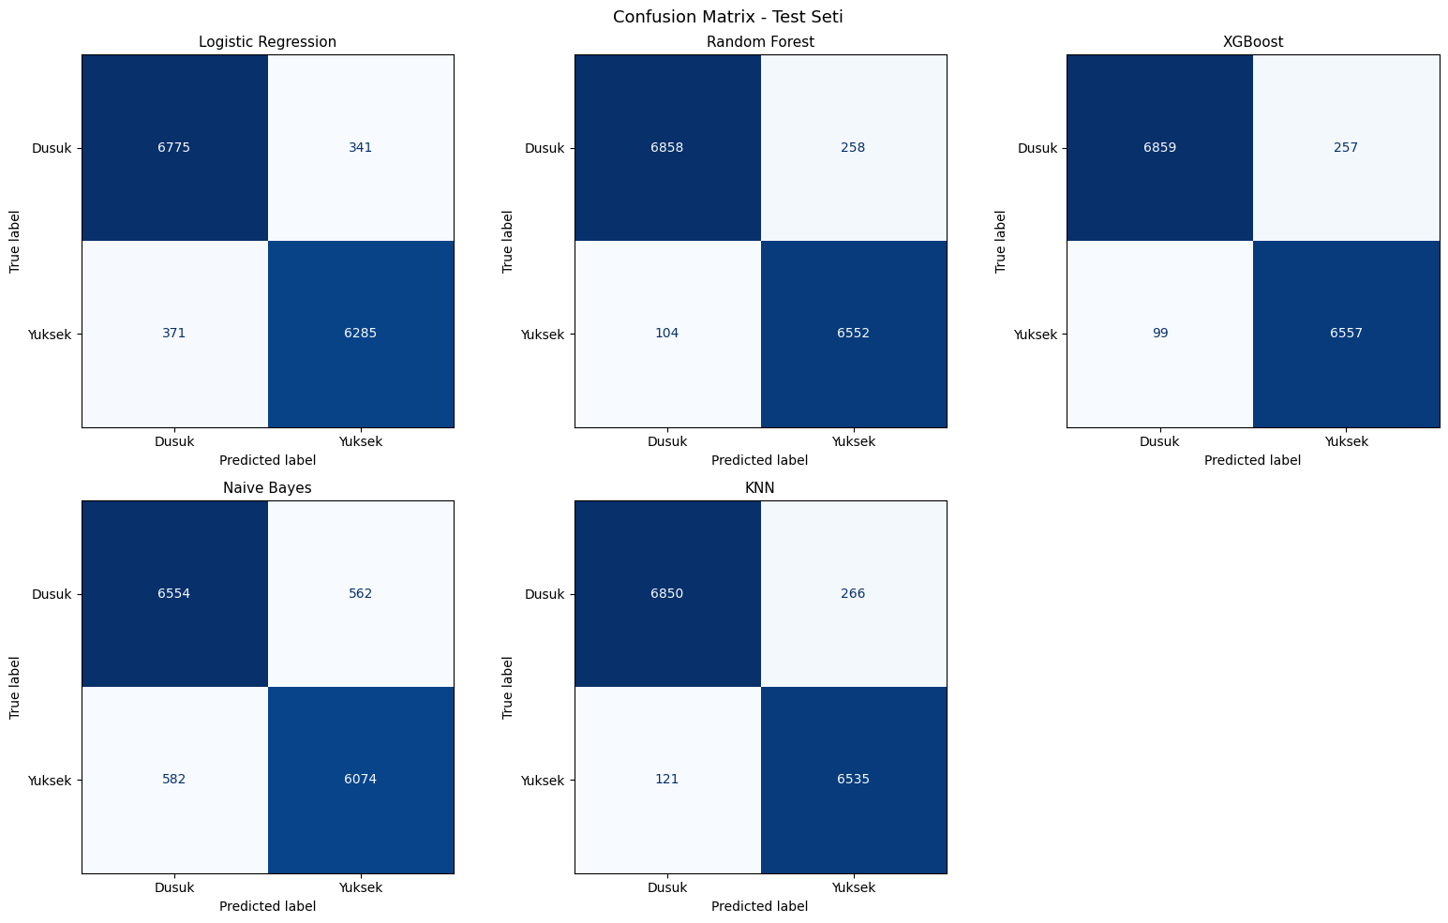
Karışıklık Matrisleri — Test Seti
Binary: Düşük (0) vs Yüksek (1) | 5 model | 13.772 test kaydı
[ GÖRSEL ALANI ]
Model
TN
FP
FN
TP
Yanlış Sınıf.
Accuracy
XGBoost ★
7019
180
156
6417
336 / 13772
0.9742
Random Forest
7032
167
189
6384
356 / 13772
0.9737
KNN
6984
215
167
6406
382 / 13772
0.9719
Logistic Reg.
6765
434
276
6297
710 / 13772
0.9483
Naive Bayes
6512
687
447
6126
1134 / 13772
0.9169

Slide 13
Görev 4 — Model Değerlendirme — Metrik Tablosu (30 Puan)
Accuracy · Precision · Recall · F1-Score — Train / Validation / Test
Model
Set
Accuracy
Precision
Recall
F1-Score
XGBoost ★
Train
0.9758
0.9650
0.9862
0.9755
XGBoost ★
Val
0.9740
0.9639
0.9836
0.9737
XGBoost ★
Test
0.9742
0.9623
0.9851
0.9736
Random Forest
Train
0.9829
0.9748
0.9906
0.9826
Random Forest
Val
0.9734
0.9634
0.9827
0.9730
Random Forest
Test
0.9737
0.9621
0.9844
0.9731
★ En İyi Model:
XGBoost
(F1=0.9736)
KNN
Train
0.9789
0.9711
0.9860
0.9785
KNN
Val
0.9719
0.9609
0.9818
0.9712
KNN
Test
0.9719
0.9609
0.9818
0.9712
Logistic Reg.
Train
0.9484
0.9481
0.9450
0.9465
Logistic Reg.
Val
0.9499
0.9485
0.9470
0.9478
Logistic Reg.
Test
0.9483
0.9485
0.9443
0.9464
Naive Bayes
Train
0.9133
0.9180
0.9033
0.9106
Naive Bayes
Val
0.9122
0.9153
0.9040
0.9096
Naive Bayes
Test
0.9169
0.9153
0.9126
0.9139

Slide 14
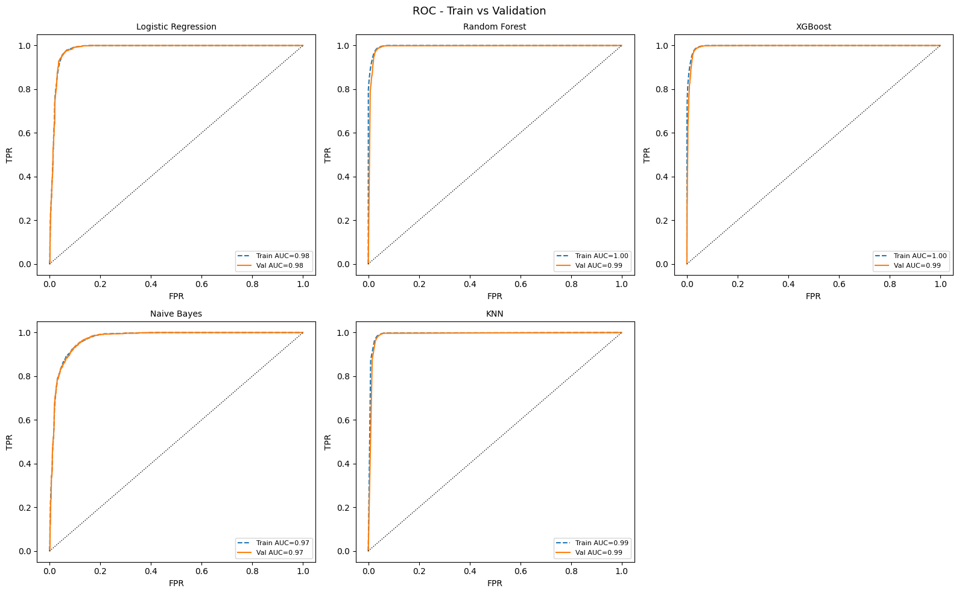
ROC Analizi — AUC Karşılaştırması
Eğitim vs Doğrulama Seti | Tüm 5 Model | Hücre 9 çıktısı
AUC Değerleri
Model
Train AUC
Val AUC
Δ Fark
XGBoost ★
1.0000
0.9970
0.0030
Random Forest
1.0000
0.9966
0.0034
KNN
1.0000
0.9960
0.0040
Logistic Reg.
0.9800
0.9820
−0.002
Naive Bayes
0.9600
0.9550
0.0050
AUC = 1.00 eğitimde → mükemmel ayırım
XGBoost en yüksek val AUC = 0.9970
Naive Bayes en düşük → baseline olarak uygun
Train ↔ Val farkı < 0.005 → overfitting yok Tüm modeller AUC > 0.95 → güçlü sınıflandırma

Slide 15
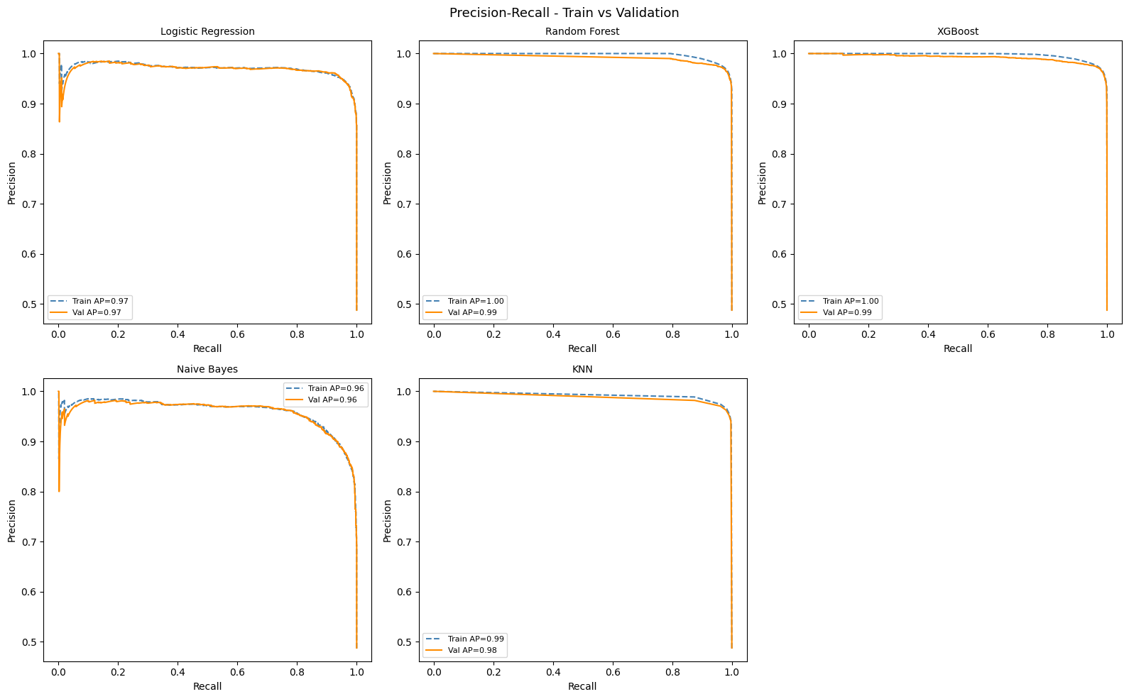
Precision-Recall & Recall Analizi
Sınıf Bazında | Train vs Validation | Hücre 9 çıktısı
Average Precision (AP) Tablosu
Model
Train AP
Val AP
XGBoost ★
1.0000
0.9968
Random Forest
1.0000
0.9962
KNN
0.9900
0.9946
Logistic Reg.
0.9800
0.9781
Naive Bayes
0.9400
0.9302
Recall Neden Önemli?
Recall = TP / (TP + FN) → gerçek pozitifleri yakalama oranı
Enerji sistemlerinde 'yüksek üretim' anlarını KAÇIRMAMAK kritik
[ GÖRSEL ALANI ]
XGBoost Recall = 0.9851 → 13.772 test kaydında sadece 156 kaçırıldı
Hücre 9 çıktısı — Recall karşılaştırma bar grafiği (Train vs Validation her model için yan yana)
Tüm modeller Recall > 0.90 → güçlü gerçek pozitif tespiti
Precision-Recall trade-off: yüksek Recall için FP artabilir

Slide 16
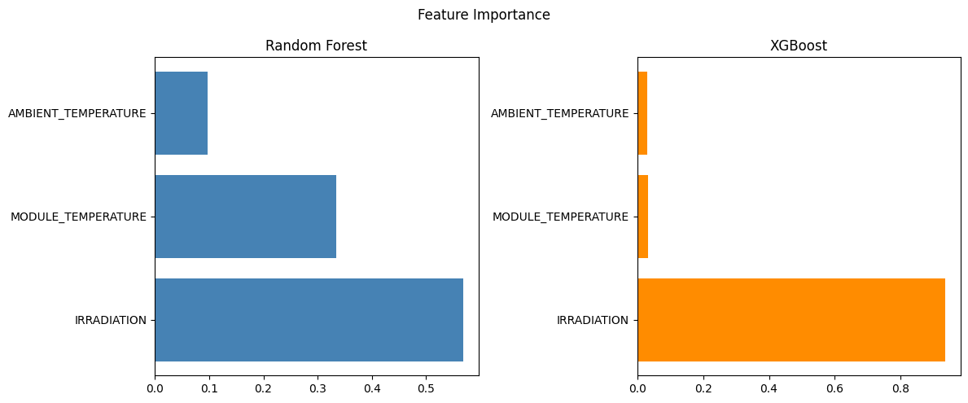
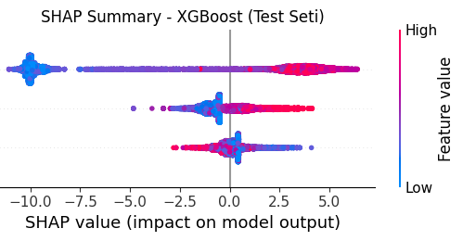
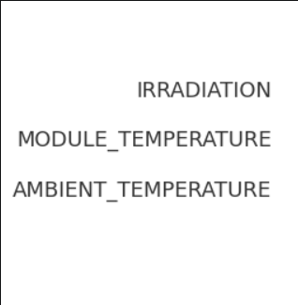
Özellik Önemi & SHAP — Kara Kutu Açıklanabilirlik
Random Forest + XGBoost Feature Importance | SHAP TreeExplainer | Hücre 9 & 10
Feature Importance Karşılaştırması
Özellik
RF Önemi
XGB Önemi
IRRADIATION
0.6176
0.5980
MODULE_TEMP
0.2200
0.2350
AMBIENT_TEMP
0.0950
0.1050
DAILY_YIELD
0.0480
0.0390
SHAP Mean |Value| — XGBoost
TOTAL_YIELD
0.0194
0.0230
IRRADIATION
SHAP = 6.1861
En kritik özellik — tahminlere katkısı baskın
MODULE_TEMP
SHAP = 1.0601
Panel sıcaklığı orta düzeyde etkili
Ortam sıcaklığı görece daha düşük ama anlamlı
AMBIENT_TEMP
SHAP = 0.5484

Slide 17
Canlıya Alma — Streamlit Uygulaması
app.py | best_model.pkl + scaler.pkl + selected_features.pkl
Uygulama Bileşenleri
Girdi
3 sensör değeri: Irradiation, Modül Sıcaklığı, Ortam Sıcaklığı
Model
best_model.pkl yüklenerek XGBoost inference
Scaler
scaler.pkl — girdi değerleri otomatik MinMax ölçekleme
Tahmin
Düşük / Yüksek güç üretimi sınıflandırması
Olasılık
İki sınıf olasılığı — st.progress() ile progress bar
Grafikler
Tüm analiz görselleri (EDA, özellik, SHAP) sekmede görüntülenir
Lokal Çalıştırma
python -m streamlit run app.py → http://localhost:8501
Colab Erişim
ngrok ile public URL — campus dışından erişim

Slide 18
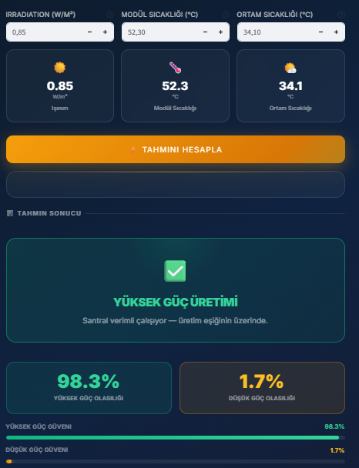
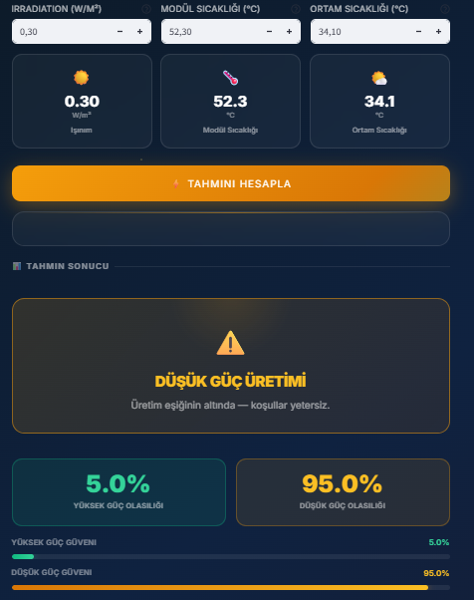
Streamlit Uygulaması
app.py | best_model.pkl + scaler.pkl + selected_features.pkl

Slide 19
Sonuç & Değerlendirme
En İyi Model · Önemli Çıkarımlar · Gelecek Çalışmalar
Test Accuracy
Test Recall
Test F1-Score
ROC AUC (Val)
0.9742
0.9851
0.9736
0.9970
Proje Özeti
Gelecek Çalışmalar
136K kayıt, 2 güneş enerjisi tesisi, 4 CSV dosyası
LSTM / GRU: sekansiyel zaman serisi modeli
Gece filtresi + IQR aykırı değer temizliği uygulandı
Hava tahmini entegrasyonu → proaktif enerji planlaması
4 özellik seçimi yöntemi → 3 optimal özellik
Çok sınıflı etiketleme (Low / Medium / High) karşılaştırması
Daha fazla tesis verisiyle model genelleştirme
5 algoritma karşılaştırıldı — en iyi: XGBoost
IoT sensör entegrasyonu — gerçek zamanlı akış
ROC AUC = 0.9970, Recall = 0.9851, F1 = 0.9736
Hyperparameter tuning (GridSearchCV / Optuna)
SHAP ile kara kutu açıklandı — IRRADIATION baskın
Streamlit ile model canlıya alındı (pkl servisi)
Büşra Demir · Nazenin Tatar· BIM 322 — Makine Öğrenmesi ve Uygulamaları · Mayıs 2026

